Slide 1
স্বাগতম

Slide 2
পরিচিতি
আমি ফারুক আহম্মদ ,সহঃশিঃ(আই সি টি)
দেবপুর আদর্শ বালিকা উচ্চ বিদ্যায়
মাধবপুর, হবিগঞ্জ।

Slide 3
পাঠ পরিচিতি
শ্রেণিঃনবম
বিষয়ঃতথ্য ও যোগাযোগ প্রযুক্তি
অধ্যায়ঃদ্বিতীয়
পাঠ শিরোনামঃকম্পিউটার ভাইরাস ও এন্টিভাইরাস।
শিক্ষার্থীর সংখ্যাঃ৬০ জন।
সময়ঃ৪৫ মিনিট।

Slide 4
শিখন ফল
কম্পিউটার ভাইরাসের ক্ষতিকর দিকগুলো ব্যাখ্যা করতে পারবে।
এন্টিভাইরাসের গুরুত্ব ব্যাখ্যা করতে পারবে।
কম্পিউটার নিরাপত্তায় পাস ওয়ার্ডের গুরুত্ব ব্যাখ্যা করতে পারবে

Slide 5
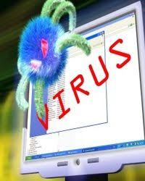
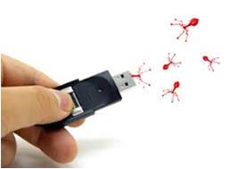
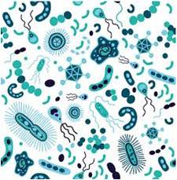
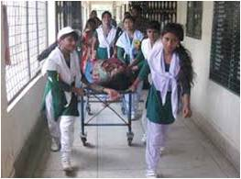
ছবি গুলি লক্ষ্য কর।
এগুলি দেখে আমরা কি বুঝি?

Slide 6
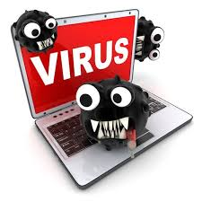
আমরা আরও কিছু ছবি দেখি
এগুলি দেখে আমরা কি বুঝলাম?

Slide 7
তাহলে আমাদের আজকের পাঠ কম্পিউটার ভাইরাস ও এন্টিভাইরাস

Slide 8
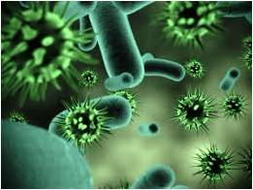
ভাইরাস কি?
ভাইরাস হল
সংক্রামক রোগ
যা বাতাস ,পানি,
মশা,মাছি,ইত্যাদির
মাধ্যমে ছড়ায়।

Slide 9
তাহলে কম্পিউটার ভাইরাস কি?

Slide 10
Virus এর পূর্ণরূপ হলো Vital Information and Resources Under Siege যার অর্থ দাঁড়ায় গুরুত্বপূর্ণ তথ্যসমূহ দখলে নেওয়া বা ক্ষতি সাধন করা।১৯৮০ সালে এ নামকরণ করেছেন অধ্যাপক ফ্রেড কহেন।ভাইরাস হলো এক ধরনের ক্ষতিকর সফটওয়্যার যা তথ্য ও উপাত্তকে আক্রমণ করে
এবং যার নিজের সংখ্যা বৃদ্ধির ক্ষমতা রয়েছে

Slide 11
ভাইরাসের বৈশিষ্ট্য
গুরুত্বপূর্ণ ফাইল নষ্ট করে দেয়।
কম্পিউটারের গতি কমে যায়।
কাজের সময় আচমকা অবাঞ্ছিত বার্তা প্রদর্শন করে।
প্রোগ্রাম ও ফাইল Open এবং Close করতে স্বাভাবিক সময়ের চেয়ে বেশি সময় লাগে।

Slide 12
আইসিটি যন্ত্র সচল রাখতে এবং রক্ষ্ণণাবেক্ষন করতে যা করণীয়।
এন্টিভাইরাস সফটওয়্যার সবসময় হালনাগাদ(Update)রাখতে হবে।
কম্পিটার গতিশীল রাখার জন্য রেজিষ্টি ক্লিন আপ সফটওয়্যার ব্যবহার করতে হবে।
ইন্টারনেট ব্যবহার করলে মাঝে মাঝে ক্যাশ মেমরী ক্লিন করতে হবে।
অন্য যন্ত্রের কোন ফাইল নিজের যন্ত্রে ব্যবহারের পূর্বে ফাইলটিকে ভাইরাস মুক্ত করতে হবে।

Slide 13
অতি পরিচিত কিছু ভাইরাস
Stone
Vienna
CIH
Folder
Trojan Horse

Slide 14
এন্টিভাইরাস কী?
কম্পিউটার বা আইসিটি যন্ত্রের ভাইরাসের প্রতিষেধক হলো এন্টিভাইরাস। ইহা এক প্রকার সফটওয়্যার।

Slide 15
ভাইরাসের হাত থেকে কম্পিউটার বা আইসিটি যন্ত্রকে রক্ষা করার উপায় হিসাবে এন্টিভাইরাস ব্যবহার করতে হবে।যখনই কম্পিউটার ধীর গতির কাজ করে, ভাইরাস চেক করতে হবে। কিছু এন্টিভাইরাসের নামঃ AVG,Norton,e-scan,avast,Avira.
কেন এন্টিভাইরাস ব্যবহার করতে হবে?

Slide 16
এন্টিভাইরাসের কাজ কি? ভাইরাস ও এন্টিভাইরাসের মধ্যে ০২টি পার্থক্য লেখ।
একক কাজ

Slide 17
১)ICT যন্ত্রপাতি রক্ষার ০৩ টি উপায় লেখ। ২)ভাইরাসের সংক্ষিপ্ত ইতিহাস লেখ। ৩)ভাইরাসের কাজের পদ্ধতি ব্যাখ্যা কর।
দলগত কাজ

Slide 18
১।Virus এর পূর্ণরূপ কি? ২।Virus এর নামকরন করা হয় কত সালে? ৩।কম্পিউটারের গতি বাড়াতে কী কী করা দরকার?
মূল্যায়ন

Slide 19
বাড়ির কাজ
তোমার কম্পিউটারের সমস্যাগুলোচিহ্নিত করে লিখে আনবে।

Slide 20
সবাইকে ধন্যবাদ জানিয়ে আজকের ক্লাস শেষ করছি

